Slide 1
ПРОЕКТ «Уфалейникель»
Реализация прав (требований) Банка в рынок
1

Slide 2

Требования Банка «Траст» в рамках проекта «Уфалейникель»
Должник | Основание возникновения требований | Стадия банкротства | Сумма требований всего в РТК, млн руб. | Доля Банка в РТК | Ключевые активы
ОАО Уфалейникель | заемщик | конкурсное производство | 14 293 | 84% | 1. 100% доли «Абразив Нико» (55 млн тонн шлака, недвижимость);
ЗАО ПО Режникель | поручитель | конкурсное производство |  | 99% | 2. Имущественный комплекс ЗАО «ПО «Режникель» (цеха, коммуникации, инфраструктура, 8 млн тонн шлака, оборудование, станочный парк)
Физические лица | Привлечение у субсидиарной ответственности по обязательствам ОАО «Уфалейникель» | Не введена |  | н/д | 3. Подтвержденные из официальных источников сведения об имуществе отсутствуют. Судебный акт о привлечении к ответственности Судебный акт об аресте имущества
* Здесь и далее без учета требований в РТК по пеням и штрафам, а также требований «за реестром»
2

Slide 3
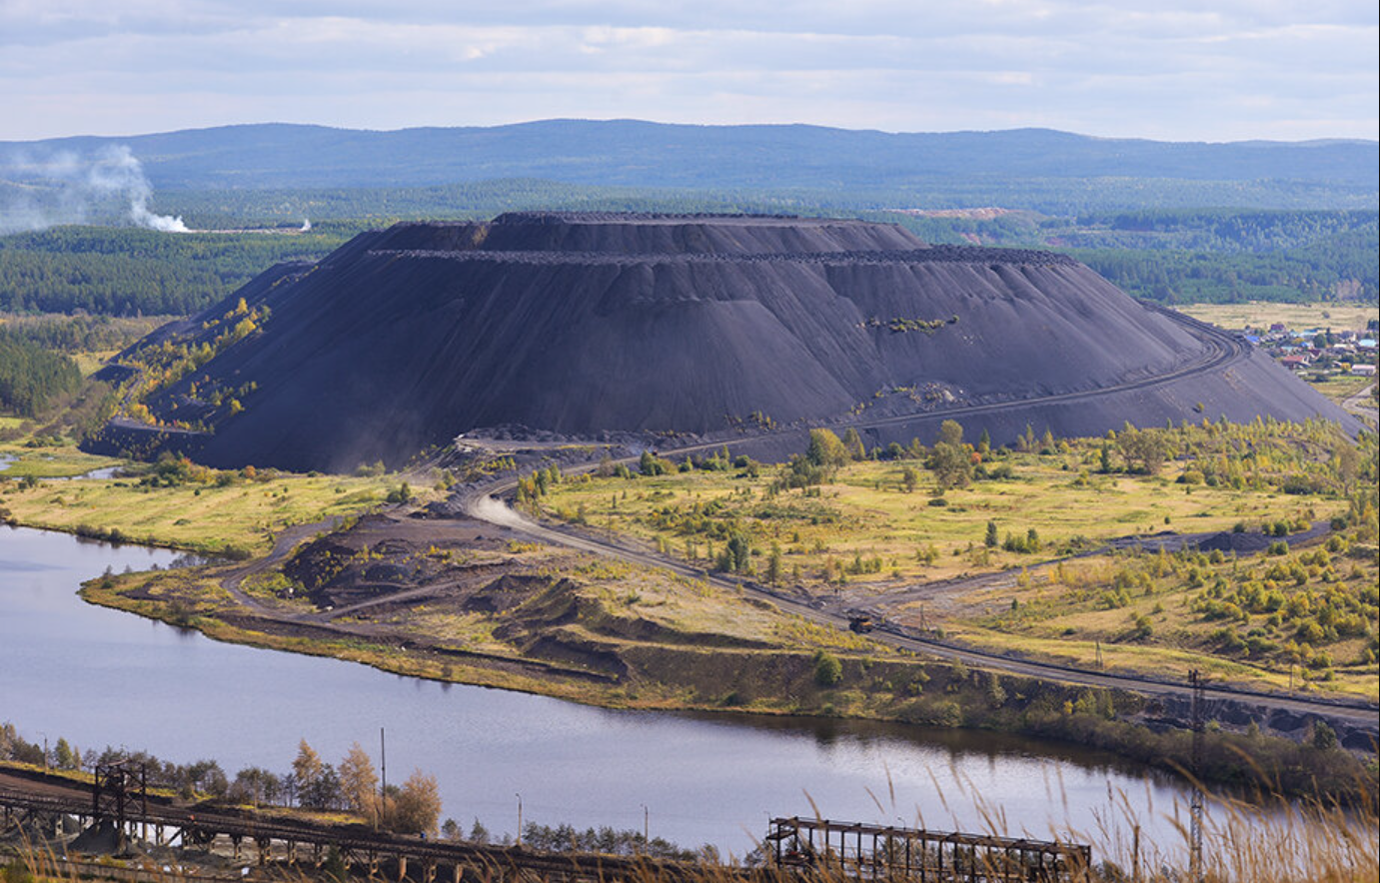
Отвал ООО «Абразив-Нико»
3

Slide 4



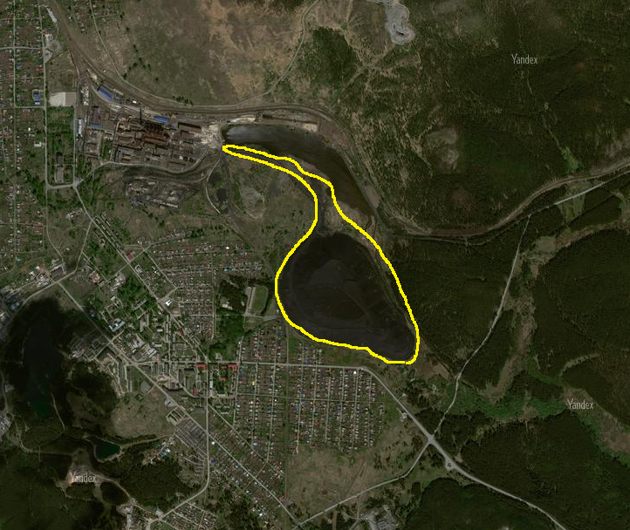
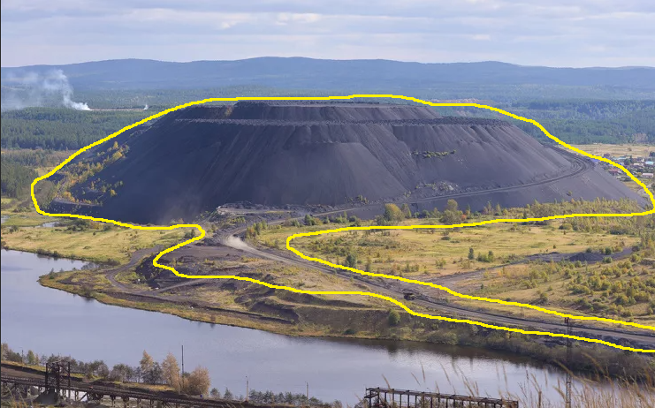
Описание доли 100% Абразив-Нико
Шлаковый отвал образовался в результате производственной деятельности ОАО «Уфалейникель» с 1934 г. по 2017 г. (дата остановки производства)
В г. Верхний Уфалей Челябинской области на земельном участке площадью 57 га расположен шлаковый отвал величиной 45 млн тонн.
В конкурсной массе ОАО «Уфалейникель» имеется 100% доли ООО «Абразив-Нико», которое является собственником:
земельного участка 74:27:0000000:110 по адресу Челябинская область, г Верхний Уфалей, ул. Победы,
шлакового отвала величиной около 45 млн тонн, высотой около 110 м., а так же производственной базы по адресу ул. Мраморная д. 49
57 га
Площадь земельного участка
45 млн тонн
Величина отвала
110 м
Высота отвала
>2000 м² технических помещений
К шлаковому отвалу ведет автомобильная дорога, рассчитанная на большегрузный транспорт.
4

Slide 5
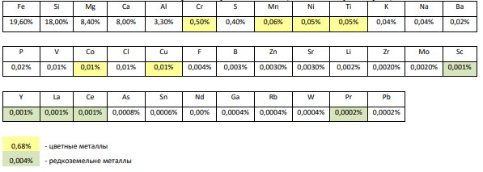
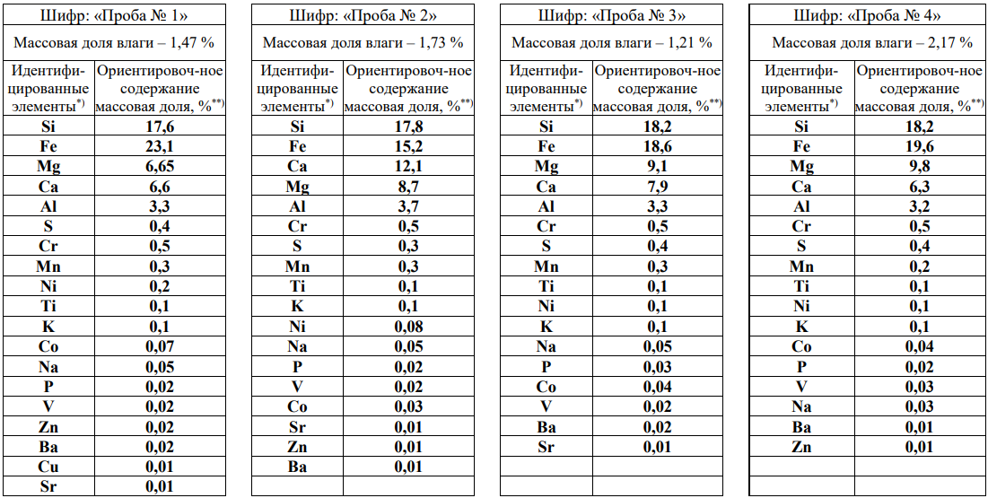
Описание состава шлака ООО «Абразив-Нико»
На территории земельного участка 74:27:0000000:110 хранится более 8 млн тонн металлургического шлака никелевого производства
Состав объединенной пробы отвала ООО «Абразив-НиКо» (масс-спектрометрия):
5

Slide 6
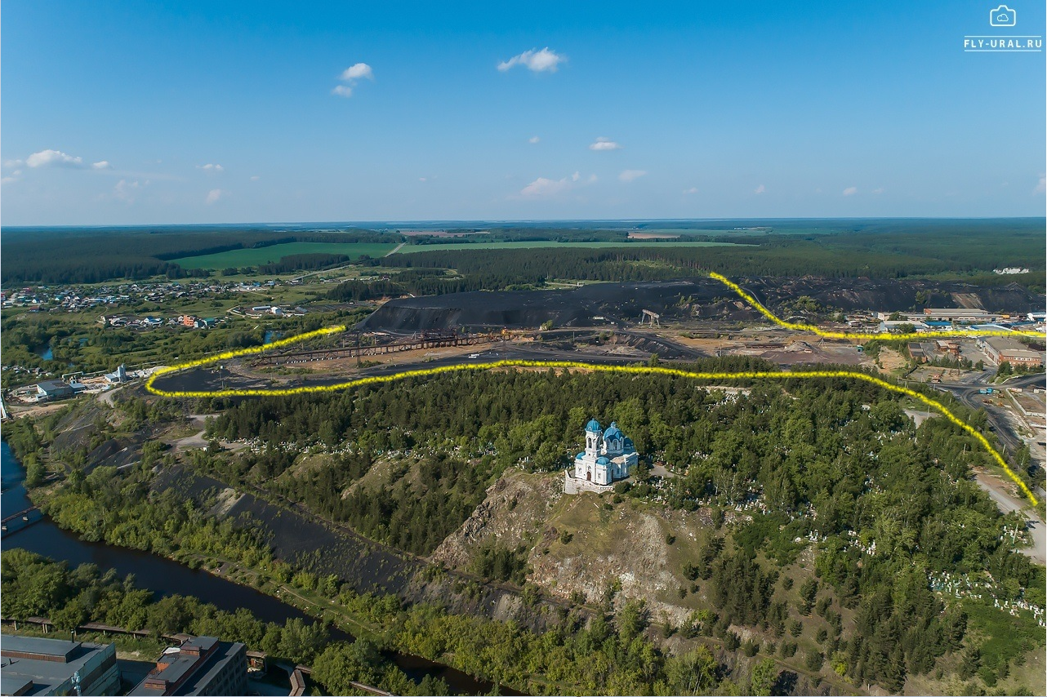
ЗАО «ПО «РЕЖНИКЕЛЬ»
6

Slide 7



Описание ЗАО «ПО «РЕЖНИКЕЛЬ»
История промышленной площадки ЗАО «ПО «РЕЖНИКЕЛЬ» — завод в городе Реж построен в 1936 году для переработки открытых неподалеку месторождений никелевых руд и прекратил свою деятельность в 2017 г.
Основное производство – плавка на трех шахтных печах никелевой руды с получением никелевого штейна.
Кроме того, завод располагал электротермическим цехом, в котором мог выпускать никель в слитках, а также перерабатывать отработанные железоникелевые аккумуляторы и другие никельсодержащие элементы с выпуском гранулированного ферроникеля и других сплавов на железоникелевой основе.
Адрес площадки: Свердловская область, г. Реж, ул. Советская, 11.
>15 га
Площадь земельного участка предприятия
30 тыс. м²
Общая площадь зданий и сооружений
Вблизи станции «Реж» №785700
Собственные ж/д пути нормальной колеи к станции
В состав предприятия входят
плавильный цех
электротермический цех
цех подготовки сырья и шихты
железнодорожный цех
энергоцех
ремонтно-механический цех
автотранспортный цех
ремонтностроительный цех
цех контрольно-измерительных приборов и автоматики
контрольно-аналитический цех
другие вспомогательные цеха и службы
ТМЦ и ОС в составе >100 тысяч единиц
*Часть зданий в неудовлетворительном состоянии
Процедурные особенности актива
Банк «ТРАСТ» (ПАО) является основным кредитором (99%, 14.5 млрд руб.) ЗАО «ПО «Режникель»;
В настоящее время утверждается положение о торгах;
Начальная цена продажи составляет 166 млн руб.;
Наличие претензий со стороны третьих лиц на имущество стоимостью более 14 млн руб.
7

Slide 8
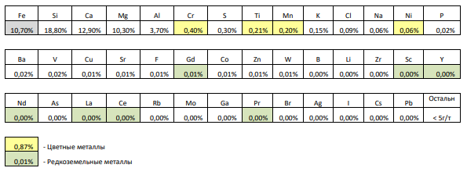
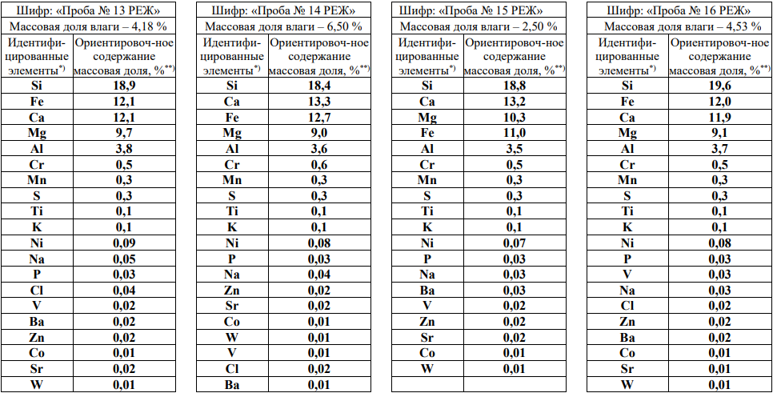
Описание состава шлака ЗАО «ПО «РЕЖНИКЕЛЬ»
На территории ЗАО «ПО «РЕЖНИКЕЛЬ» хранится более 5 млн тонн металлургического шлака никелевого производства.
Состав объединенной пробы из отвала ЗАО «ПО «Режникель» (масс-спектрометрия):
Сад 300 га
2019
(не огражден)
Участок 100 га
(установлено орошение и шпалеры)
8

Slide 9
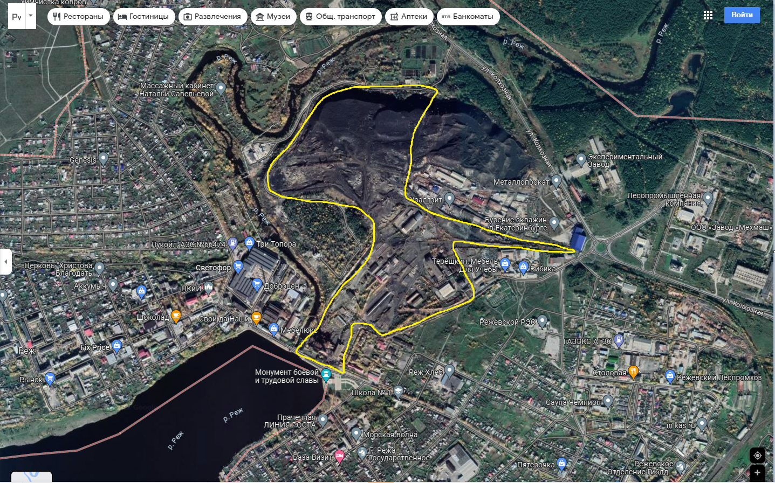
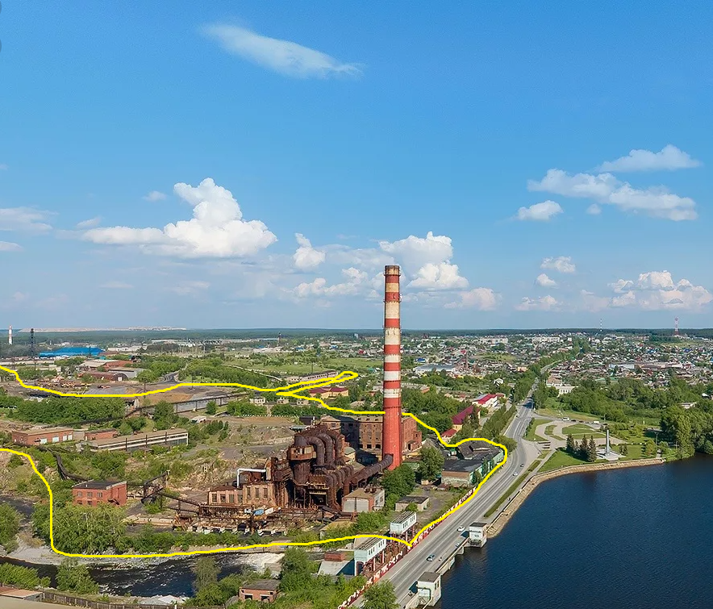
Описание ЗАО «ПО «РЕЖНИКЕЛЬ»
Скважины
Площадка ЗАО «ПО «РЕЖНИКЕЛЬ» позволит в короткие сроки и с минимальными издержками запустить новое производство (провести реконструкцию и необходимое перепрофилирование).
Сад 300 га
2019
(не огражден)
Участок 100 га
(установлено орошение и шпалеры)
Место под плодохранилище
9

